Slide 1
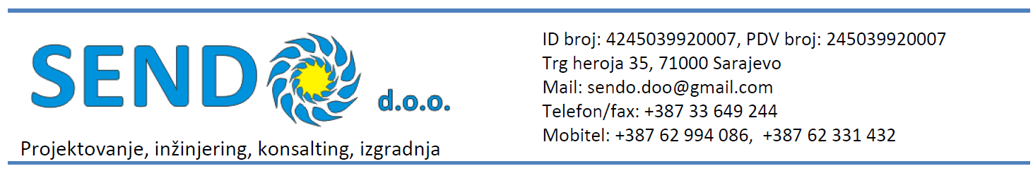
ELABORAT ZAŠTITE IZVORIŠTA PLAVA VODA
usklađen sa novim Pravilnikom o načinu utvrđivanja uslova za određivanje zona sanitarne zaštite i zaštitnih mjera za izvorišta vode za javno vodosnadbjevanje stanovništva
(službene novine FBiH br 88/12)
MEDIJATOR:
Prof. Dr. Munir Jahić, dipl. ing. građ.

Slide 4
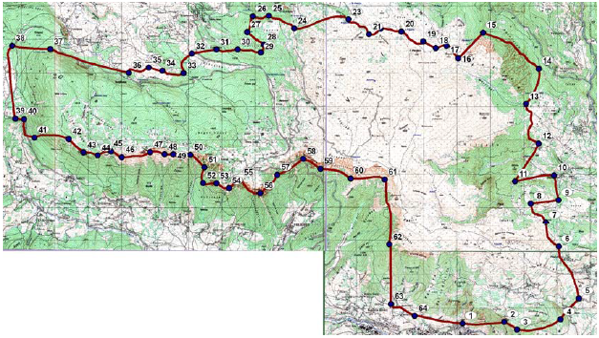
Izvorište „Plava voda“ je locirano na području općine Travnik i kao takvo se već stoljećima koristi za vodosnabdijevanje stanovnika Travnika. Trenutno, vodu sa izvorišta „Plava voda“ za piće koristi oko 20.000 stanovnika Travnika.
Izgradnjom i puštanjem u rad Regionalnog vodovoda, broj stanovnika koji koriste „Plavu vodu“ za piće (općine Travnik, Zenica, Novi Travnik, Vitez i Busovača) bi se povećao na preko 150 000.
Granice sliva prostornog modela izvorišta Plava voda

Slide 5
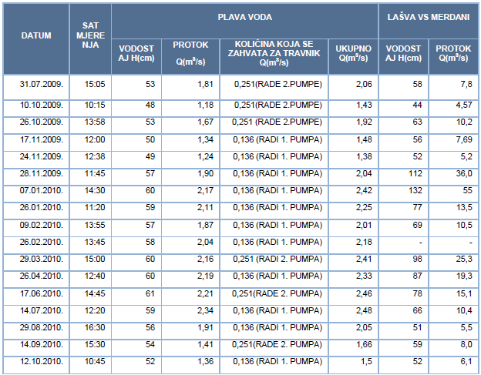
KVANTITATIVNE KARAKTERISTIKE VODA NA IZVORIŠTU U TOKU HIDROLOŠKOG CIKLUSA
U okviru kvantitativnih karakteristika izvorišta Plava voda na raspolaganju su podaci mjerenja u periodu od jula 2009. godine do oktobra 2010. godine, na profilu „Elektrodistribucija“ i VS Merdani na Lašvi, kao repernoj stanici.
Pregled rezultata mjerenja izdašnosti izvorišta u periodu 2009./2010.

Slide 6
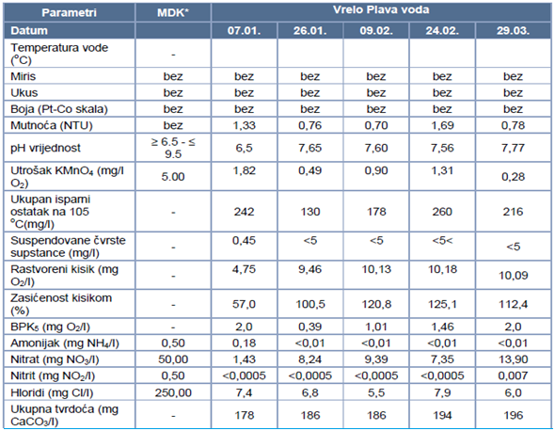
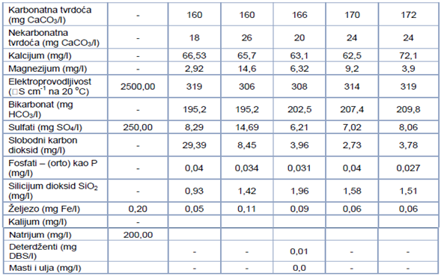
KVALITATIVNE KARAKTERISTIKE VODA NA IZVORIŠTU U TOKU HIDROLOŠKOG CIKLUSA
Ocjena kvaliteta sirove vode izvorišta Plava voda izvršena na osnovu rezultata ispitivanja 1985 i 1986. godine, 2009. i 2010. godine.
Rezultati ispitivanja kvaliteta vode na izvorištu januar-februar 2010.godina

Slide 7
Zakonski okvir
Pravna osnova za utvrđivanje zaštite izvorišta koja se koriste za javno snabdijevanje pitkom vodom data je u članu 66. Zakona o vodama FBIH.
Bliže odredbe u vezi zaštite izvorišta definira važeći Pravilnik o načinu utvrđivanja uslova za određivanje zona sanitarne zaštite i zaštitnih mjera za izvorišta vode za javno vodosnabdjevanje stanovništva (Sl. novine FBiH br. 88 od 17.10.2012. god.).
Pravilnik o zaštitnim zonama utvrdio je poseban pristup kod rješavanja zaštite za ovu vrstu izvorišta, odnosno utvrđivanje četiri zone sanitarne zaštite:
a. I. zaštitna zona (zona sa najstrožijim zabranama i ograničenjima)
b. II. zaštitna zona (zona sa strogim zabranama i ograničenjima)
c. III. zaštitna zona (zona sa umjerenim zabranam i ograničenjima)
d. IV. zaštitna zona (zona sa preventivnim zabranama i ograničenjima)

Slide 8
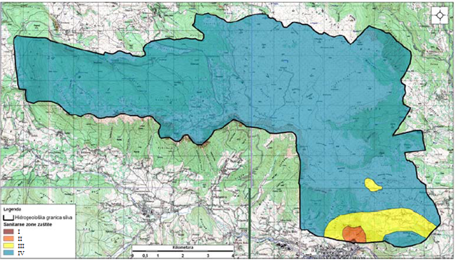
Uspostavljanje zona sanitarne zaštite i zaštitnih mjera vrši se u cilju zabrane ili ograničenja pojedinih ljudskih aktivnosti, koje mogu ugroziti kvantitativne i kvalitativne karakteristike izvorišta ili čak njegovu dalju egzistenciju.
Zaštitne zone izvorišta Plava voda

Slide 9
I zaštitna zona (zona sa najstrožijim zabranama i ograničenjima)
Kako bi se spriječio neovlašten ulazak na područje I zaštitne zone i osigurala najstrožija kontrola ovoga prostora, propisuje se da se I zaštitna zona mora na odgovarajući način ograditi, kako bi se spriječio pristup neovlaštenih osoba.
Ukupna površina I zaštitne zone oko izvorišta Plava voda iznosi 2,08 ha, a obim 643 m.
Pored postojećih objekata, u I zaštitnoj zoni, mogu se, uz primjenu
propisanih mjera zaštite, graditi ili nalaziti i drugi vodoprivredni
objekti, kao što su vodozahvatni objekti, rezervoari, pumpne stanice,
trafo-stanice, administrativni objekti, prilazni i unutrašnji putevi i drugi
objekti koji su neophodni za rad sistema za vodosnabdijevanje.

Slide 10
II zaštitna zona (zona sa strogim zabranama i ograničenjima)
Područje II zaštitne zone izvorišta obuhvata prostor od vanjske granice I zaštitne zone izvorišta do granice utvrđene na bazi vremena tečenja podzemne vode od 48 sata.
Ukupna površina II zaštitne zone iznosi 50,38 ha, dok je obim ovoga područja 2.966 m.
Na području II zaštitne zone izvorišta, zabranjuju se sve aktivnosti
koje nisu u direktnoj vezi sa normalnim radom i održavanjem
vodozahvatnih objekata.

Slide 11
III zaštitna zona (zona sa umjerenim zabranama i ograničenjima)
Područje i granice III zaštitne zone kraških izvorišta utvrđuju se u skladu sa uslovima iz člana 7. Pravilnika o zaštitnim zonama . Tako je stavom 2. ovoga člana utvrđeno da granica III zaštitne zone izvorišta predstavlja liniju od koje je podzemnoj vodi potrebno 10 dana do ulaska u vodozahvatni objekat.
Stoga je područje III zaštitne zone utvrđeno na osnovu vremena tečenja podzemne vode od 10 dana, tako da je granica ove zone postavljena na udaljenosti od oko 1.200 metara od vodozahvatnog objekata izvorišta.
Površina III zaštitne zone-ponori vrtače iznosi 22,26 ha i obim je 1.969 m.
Površina III zaštitne zone-rasjedi iznosi 370,16 ha i obim je 11.504 m.
Ukupna površina III zaštitne zone izvorišta Plava voda iznosi 392,42 ha.

Slide 12
IV zaštitna zona (zona sa preventivnim zabranama i ograničenjima)
Zona sa preventivnim zabranama (IV zaštitna zona) obuhvata dio ukupnog hidrogeološkog sliva izvorišta, koje se nalazi izvan područja I, II i III zaštitne zone.
Na području IV zaštitne zone izvorišta zabranjeno je izvođenje radova,
izgradnja objekata i obavljanje aktivnosti kojima se mogu zagaditi
vode do izvorišta.
Površina hidrogeološkog sliva izvorišnog područja Plava Voda iznosi približno 80 km².

Slide 13
PROCJENA TROŠKOVA PROVOĐENJA ODLUKE
Procjenjuje se da ukupni troškovi implementacije ove odluke o zaštiti iznose 2.550.000 KM.
Ovom procjenom dominantno su obuhvaćene aktivnosti koje se odnose na obilježavanje uticajnog područja izvorišta i na troškove pokretanja aktivnosti na uspostavi režima zaštite područja izvorišta, te izradu projekata kanalizacije i njihovog izvođenja.
Prije provođenja predloženih mjera zaštite potrebno je pripremiti odgovarajuću projektnu dokumentaciju, koja će uključiti i detaljnu analizu.

Slide 14
HVALA NA PAŽNJI!

